Slide 1
《大学国文》之语言文字篇
王小溪 北京大学中文系
wxx@pku.edu.cn

Slide 2
语言文字篇的讲授内容
1、认识人类的语言
朱德熙《说“差一点儿”》
2、语言的书写符号——文字（补充内容）
3、 语言的运用
王力《论“不通”》
4、 语言的演变与发展
吕叔湘《古今言殊》

Slide 3
学习目标
认识人类特有的“语言”。
了解记录语言的符号——文字，探究世界上现存最古老的文字——汉字的奥秘。
对汉语的发展有基本的常识。
更好地运用汉语交际、写作

Slide 4
考核
课下作业1次（第一周或第二周）： 汉语语法（1道问答题）
期末考试： 问答题（1-2道）、填空
分值: 共25分

Slide 5
第1讲：认识人类特有的语言

Slide 6
1、鸟有鸟语，人有人言
动物有自己的沟通方式：
鸟类、黑猩猩、海豚、鹦鹉学舌：意义种类有限，形式单一
人类语言的特点：
1、内容更多；
2、用处更大；
3、能够创造。
人类沟通的其他手段（副语言）：
如体态（鼓掌、鞠躬、挥手等）；视觉（图画、信号灯、旗语）
触觉（握手、抚摸、拥抱等）；听觉（铃声、号角、钟声）
是语言的辅助手段或转换手段

Slide 7
2、语言的符号特性
生活中各种各样的符号：红绿灯、＋、－、×、÷、汽车喇叭、打铃
人类约定俗成的一套惯例。
“语言符号”
张三去北京。
Zhang San goes to Beijing.
一个句子，若干词
都是语言运用中所使用的“符号”，
语言：用复杂的物质实体（声音）表示复杂的特定意义的符号。

Slide 8
2、语言的符号特性
语言符号﹕音义结合体
语言符号是音义结合体： 语音是语言的物质基础， 语义是语言所表示的现实事物的概括和抽象。
zhong
物质实体（声音）
能指
物质实体所表示的特定意义
所指

Slide 9
2、语言的符号特性
特性一：能指和所指
瑞士语言学家索绪尔：所指(signified)、能指(signifier)
语言中的表示意义的声音（能指）和声音（所指）表示的意义不能分开。一旦分开就不是语言符号了。（一张纸的正反两面）

Slide 10
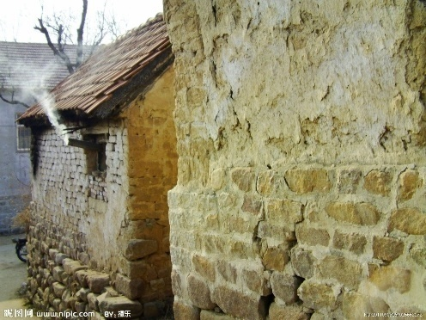
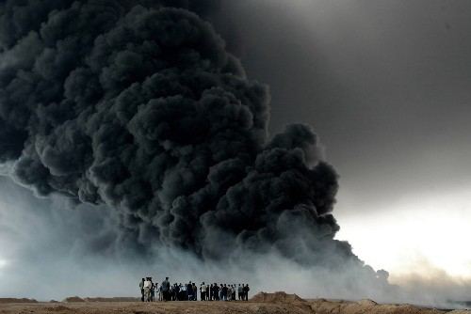
2、语言的符号特性
特性二：“约定”和“任意”
任何符号都有约定性
浓烟 着火 炊烟 做饭 （自然联系，非符号）
烽火台浓烟 敌人来袭 大教堂白烟 新教皇产生（人为约定，符号）
任何符号都有任意性（不需要什么道理，只要大家认定或习惯就行。
湿：地面湿了 昨晚下过雨 婴儿床铺湿了 孩子尿了（可推理的，非符号。）
红色：结婚喜庆；无产者的革命；交通信号的停止。
（并没有非如此不可的道理，是符号）

Slide 11
2、语言的符号特性
特性二：语言符号也是“约定”和“任意”
汉语： pingguo 表示苹果； li表示梨 没有道理可讲
英语：apple表示苹果； pear表示梨
思考：有时似乎不是所有语言符号都没有理据可讲。如
喵喵（猫叫） 喔喔（鸡啼）汪汪（狗吠）
再如：马车、牛奶

Slide 12
2、语言的符号特性
特性三：“不变”和“可变”
“不变”：不是可以由个人改变或随时改变的，不然听不懂， 丧失交际作用。
“可变”：随着时间的推移，社会的发展、变迁，语言也会随之变化、发展。
词汇：老爷、少爷、少奶奶
同志
一方面，语言符号的变化非常缓慢；
另一方面，在历史长河中语言符号又在无时无刻或快或慢地发生变化

Slide 13
3、语言的结构特性
特性一：“线性”和“离散”
线性：说话一个字一个字，一句话一句话地说，不能同时两个以上的字或句子。按时间顺序成一条线的样子。
语言中一串串声音和意义结合的“话”
离散：还可以还原成本来的一个一个的符号。
话 分解 词
词 重新排列组合 新的“话”
词的数量就少多了，一般也就几千个。
词 分解 音素
音素 重新排列组合 新的“词”
音素的数量更少，一般也就是几十个。
理论上说，人们只要最终掌握几十个“音单位”和几千个“词单位”，就可以说出无限数量和各种各样的“话”来了。

Slide 14
3、语言的结构特性
特性二：“层次” *穿糖葫芦
他女朋友喜欢看电影
（（他+女朋友）+（喜欢+（看+电影）））
组合：排列组合有特定的规则。
语言符号按照数量有限的十几种或几十种规则排列组合，就造出成千上万的句子来了。

Slide 15
3、语言的结构特性
特性三：“组合”与“聚合”
a. 哥哥 写 过 两本 小说
b. 妈妈 吃 了 一个 苹果
c. 我们 谈 着 这件 事情
d. 大家 参观 了 几所 学校
组合：——*两本小说写过哥哥
——一条规则
——建立语言符号排列规则
聚合：——什么成分能替换出现在某个位置上。
——建立语言符号归类规则

Slide 16
语法是什么？
符号的组合规则+聚合规则=语法
语法是语言中大大小小的符号之间进行组合所依据的一整套规则。
语法 词法：词的构成和变化的规则
句法：组词成句的结构规则
正确地运用这套规则，可以造出所有合法的句子，而不会造出不合法的句子。
每个语言都有语法，但母语者未必能描述出本语言的语法，甚至没有意识到“语法”的存在。

Slide 17
从印欧语看“语法”
He was here 以前他在这里 [时态tense]
He is here 现在他也在这里
He will be here 将来他还是在这里
Je parle 我说 [一致关系agreement]
nous parlons 我们说
il parle 他说
ils parlent 他们说
vous parlez 你们说

Slide 18
汉语的语法
汉语的句子没有“一致关系 ”的要求﹔
汉语的名词和动词也没有变形 (屈折变化 inflection) 。
汉语有没有语法﹖汉语的语法在哪里﹖
我们在上课
课我们在上
*课在上我们 (前面带星号「*」的是不合语法的句子)
*课上在我们
*们我在上课
*在我们上课
*我们上在课
*课们上在我

Slide 19
汉语的语法
语序和虚词﹕汉语最主要的语法手段
来 客人 了。 [动+名] 客人 来 了。[名+动] -- 有何不同？
下 雨 了。 [动+名] 雨 下 了。 [名+动] -- 有何不同？
杀 人 了。 [动+名] 人 杀 了。 [名+动] -- 有何不同？
take 拿
took 拿了
taken 拿过
taking 拿着
easy 容易
easier 更容易
easiest 最容易

Slide 20
如何分析语法问题？
知其然：语料为师
知其所以然：实验室的工作方法

Slide 21
知其然：描述汉语组词造句的规律
语法研究：语料为师
语法老师的教诲，不可轻信

Slide 22
知其所以然：发掘规则
个案分析：就 & 才
我有500块钱。
客观陈述。这些钱是多是少，说话人未加主观评估
我就有500块钱，(不够买这条项链)。[–] 强调少
我才有500块钱，(不够买这条项链)。[–] 强调少
虚词「就、才」在此作用一致。
你六七点钟就起床﹖[–] 强调早 (钟点少)
你六七点钟才起床﹖[+] 强调晚 (钟点多)
虚词「就、才」在此作用不一致。
何时一致，何时不一致？条件何在？

Slide 23
知其所以然：发掘规则
进一步检验：
你一个月就能学会﹖[–] 强调快 (耗时少)
你一个月才能学会﹖[+] 强调慢 (耗时多)
吃了三碗就不吃了﹖[–] 强调少
吃了三碗才不吃了﹖[+] 强调多
根据前面的语料，能否将「就」、「才」的作用概括为：
在任何情况下，「就」都是强调少；
「才」在一种情况下（数量词在后）强调少， 在另一种情况下（数量词在前）强调多

Slide 24
知其所以然：发掘规则
有没有反例呢？
(我有500块钱。) 买这双鞋就花了300块。 [少]
(我有500块钱。) 买这双鞋就花了300块。 [多]
从家到学校，一来一回就40分钟。 [少]
从家到学校，一来一回就40分钟。 [多]
「就」对“强调重音”敏感：前面有重音，则强调多
语法分析的「实验室方法」：
最小对立 (minimal pairs)
形式差异 vs.意义对立

Slide 25
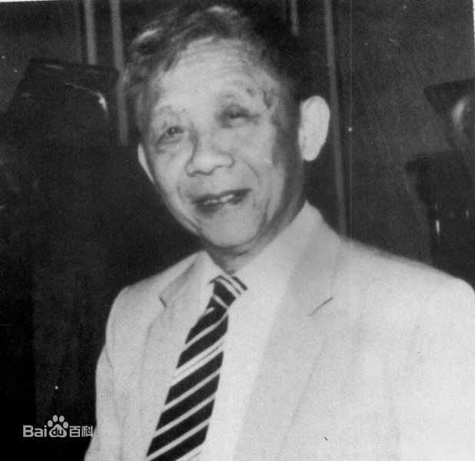
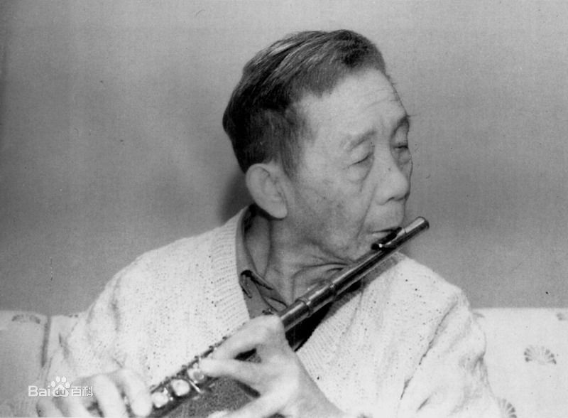
朱德熙《差一点儿》
“差一点”在修饰动词短语时，有否定意味，意思是否定性的：
差一点打破了（否定含义：没打破）
差一点输了（否定含义：没输）
差一点赢了（否定含义：没赢）
“没”也是一个副词，表否定。兩个表否定意义的词语连用时，常常和数学、逻辑的情况一样，是“负负得正”。例如：
没有人不喜欢他：「大家都喜欢他」
由此，“差一点没～”是肯定性的意义，似乎的确如此：
差一点没考上大学：「考上大学了」≠ 差一点儿考上大学
但是，有时“差一点没～”是否定性的意义，等同于“差一点～”
差一点没迟到 ： 「没迟到」 = 差一点儿迟到
在什么条件下「差一点～≠差一点没～」﹖ 在什么条件下「差一点～ ＝ 差一点没～」﹖

Slide 26
开始解题！
第一步：找更多语料
(1) 差一点得了冠军。(没得)≠ 差一点没得冠军。(得了)
(2) 差一点考满分。(没考满分) ≠ 差一点没考满分。(考了满分)
(3) 差一点答错了题。(没答错题) ＝ 差一点没答错了题。(没答错题)
(4) 差一点昏倒了。(没昏倒)＝ 差一点没昏倒。(没昏倒)
(5) 差一点中了六合彩。(没中)≠ 差一点没中六合彩。(中了)
(6) 差一点被沙活埋了。(没被活埋)＝ 差一点没被沙活埋了。(没被活埋)

Slide 27
第二步：给语料分类
A类：差一点考上大学≠ 差一点没考上大学
(1) 差一点得了冠军。(没得) ≠ 差一点没得冠军。(得了)
(2) 差一点考满分。(没考满分) ≠ 差一点没考满分。(考了满分)
(5) 差一点中了六合彩。(没中)≠ 差一点没中六合彩。(中了)
B类：差一点迟到=差一点没迟到
(3) 差一点答错了题。(没答错题) ＝ 差一点没答错了题。(没答错题)
(4) 差一点昏倒了。(没昏倒)＝ 差一点没昏倒。(没昏倒)
(6) 差一点被沙活埋了。(没被活埋)＝ 差一点没被沙活埋了。(没被活埋)
第三步：分析各类的特点
A类：说话人希望实现的事情
B类：说话人不希望实现的事情
第四步：检验结论——用语料反复推敲，有无反例？

Slide 28
“最小对立”
分析的“关键”：在“最小对立”中比较， 其他条件都相同，差异要素仅1项
语言学是 “准科学”
“又-再”的比较
《ABC Chinese-English Dictionary》： ‘又’解释为 ‘again; moreover’； ‘再’解释为 ‘again; once more; further(more)’.

Slide 29
于是，英语母语者根据这种解释造出如下的句子：
(1) * 春天再来了。
(2) * 他们高兴极了，所以他们还约定出院后又一起去喝酒。
(3) * 终于她决定又一次下到凡间，这次她已跟刘郎渐渐互相了解……
(4) * 有一天他们再去射鸟。
(5) * 第二天，他再出去田野，在那棵大树底下等兔子。
(6) * 我再听一遍，还认不出来哪个口音。
(7) * 售票员小姐再回答了一遍。
(8) * 我又一次告诉你，他是不会同意你的意见的。
(9) * 我想又参观一次那个地方。
(10) * 咱们又试试，也许这次能成功。

Slide 30
分类观察：
(1) 春天又/*再来了
(4) 有一天他们又/*再去射鸟。
(5) 第二天，他又/*再出去田野，在那棵大树底下等兔子。
(6) 我又/*再听了一遍，还认不出来哪个口音。
(7) 售票员小姐又/*再回答了一遍。
(2) 他们高兴极了，所以他们还约定出院后再/*又一起去喝酒。
(3) 终于她决定再/*又一次下到凡间，这次她已跟刘郎渐渐互相了解
(8) 我再/*又一次告诉你，他是不会同意你的意见的。
(9) 我想再/*又参观一次那个地方。
(10) 咱们再/*又试试，也许这次能成功。

Slide 31
课下作业
现代汉语普通话和书面语里有一个表示程度浅的副词「有点儿」,它用在形容词或形容词性的词语前面：
这个菜有点儿咸。（修饰形容词「咸」）
他的态度有点儿冷淡。（修饰形容词「冷淡」）
她有点儿不舒服。 （修饰形容词性的词语「不舒服」）
我有点儿想哭。 （修饰形容词性的词语「想哭」）

Slide 32
但这个副词并非能够毫无限制地修饰所有形容词或形容词性的词語：
*他的态度有点儿热情。
*他的态度有点儿不冷淡。
请利用「中央研究院现代汉语平衡语料库」或「北京大学现代汉语语料库」，搜集至少二十个「有点儿」后接形容词的句子，并以此为据分析其使用条件。

Slide 33
要求：
不仅写结论，还要写论证过程
论证： 语料（口语例句+语料库检索）； 分析过程（因为……，所以……）每一个结论都需要证明
即：你凭什么得出这样的结论或判断？

